Slide 1
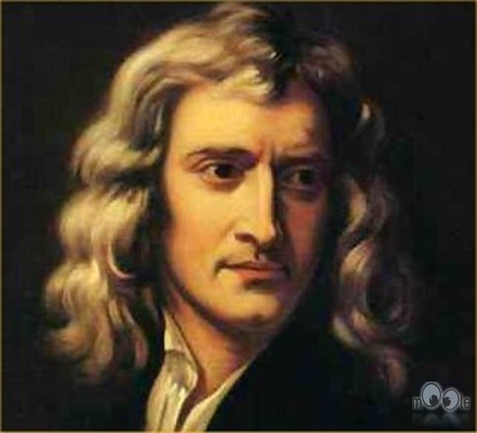
Исаак Ньютон

Slide 2
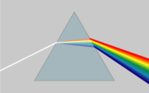
Опыт Ньютона

Slide 3
Анимация
«Опыт Ньютона»

Slide 4
Видеофильм
«Повторение опыта Ньютона»

Slide 6
λкр =0,76 мкм
λ↓
λф =0,40 мкм

Slide 7
График зависимости показателя преломления
среды от длины волны
n
1
λ
n
n
2
3
λ
λ

Slide 8
Применение дисперсии света
Образование Радуги
Разнообразие цветов в
природе
Применение спектроскопов

Slide 9
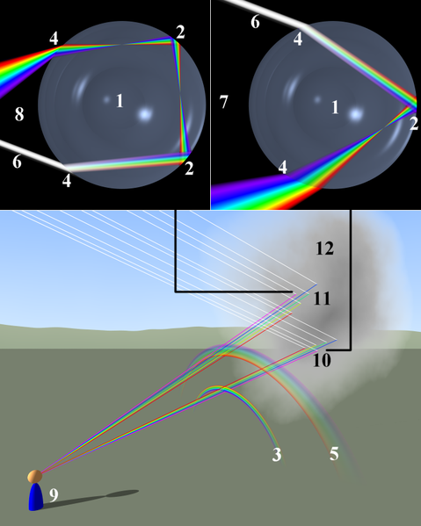
Схема образования радуги 1) сферическая капля, 2) внутреннее отражение, 3) первичная радуга, 4) преломление, 5) вторичная радуга, 6) входящий луч света, 7) ход лучей при формировании первичной радуги, 8) ход лучей при формировании вторичной радуги, 9) наблюдатель, 10-12) область формирования радуги.

Slide 10
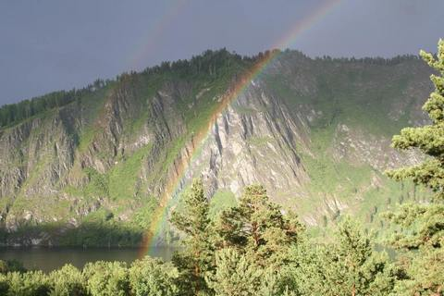
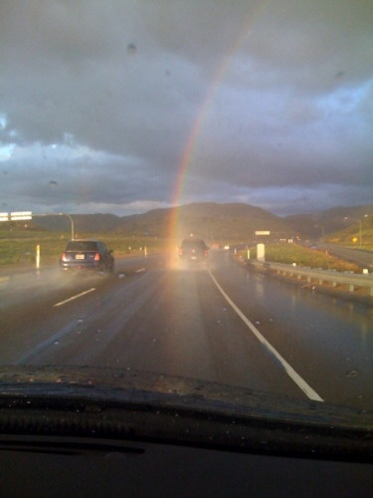

Slide 12
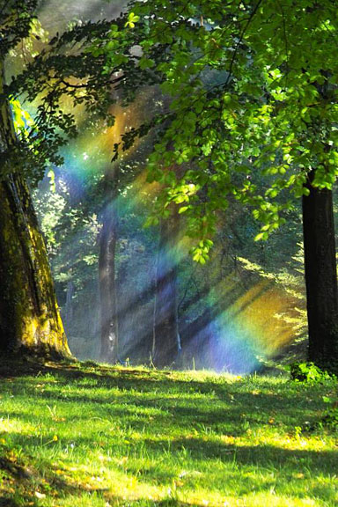

Slide 13
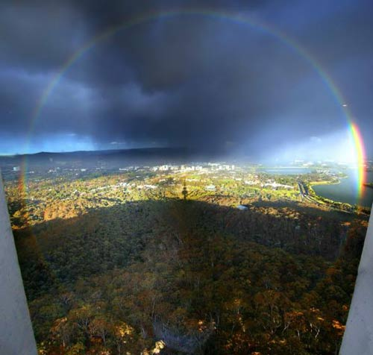

Slide 14
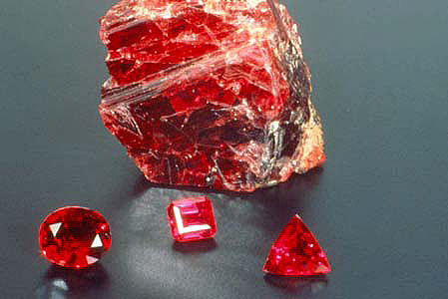
Рубин - самый драгоценный камень

Slide 15
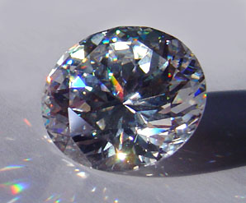
В переводе с санскрита «ратнарадж» -— царь самоцветов и «ратнайяка» — вождь самоцветов. Рубин посвящен Солнцу. Это камень особенной магической силы, камень испытаний, владения силами энергии. Он поможет преодолеть силы тьмы, бороться со страхом. Это камень власти. Лучше всего носить этот камень тем, кто уже чего-то достиг.
В древности рубину приписывали различные исцеляющие свойства: останавливать кровь, сохранять память, давать бодрость и веселье, храбрость. Считалось, что рубин может предохранять от тяжких недугов. В качестве лечебного камня рубин рекомендуют носить людям, которые страдают пониженным артериальным давлением. При ношении камня улучшаются сон, общее состояние и аппетит, возвращаются утраченные силы. Парацельс лечил рубином даже раковые язвы. Постоянно носить камень нельзя, потому что он забирает много энергии.
Название «рубин» произошло от латинского слова rubella — красный. Другие названия минерала и его разновидностей: благородный красный корунд, ратнанайана, маникия, яхонт. Рубин относится к драгоценным камням.
В древности этот камень назвался "яхонт" и "карбункул".

Slide 16
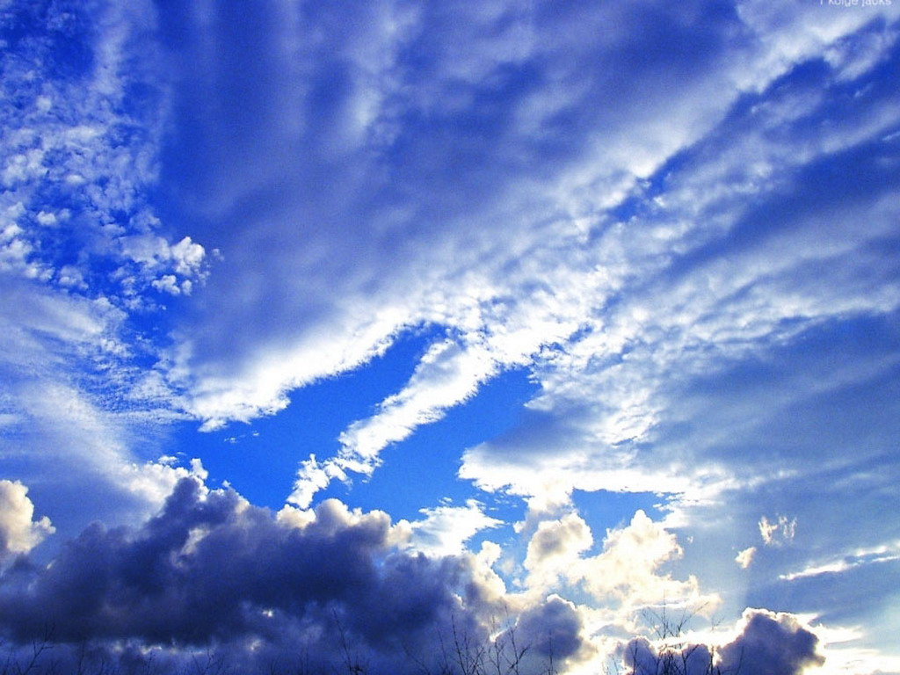
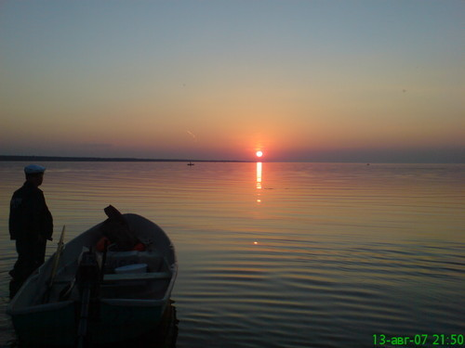
Cолнечные лучи, поступая из космоса, под действием газов атмосферы начинают рассеиваться, причём происходит этот процесс по закону рассеяния Релея. А закон гласит о том, что интенсивность рассеяния света тем больше, чем меньше длина волны, т.е. сильнее рассеивается более короткая сине-голубая- фиолетовая часть спектра. Именно по этой причине небосвод имеет сине-голубой цвет .При наклонном движении солнечного луча через атмосферу, когда Солнце находится низко над горизонтом (на закате или восходе), длина луча при его прохождении через атмосферу увеличивается в десятки раз и поэтому на таком длинном пути через атмосферу почти вся коротковолновая (сине-голубая) часть спектра рассеивается и не доходит до поверхности Земли, до Земли доходит только длинноволновая жёлто-красная часть спектра, она почти не рассеивается в атмосфере - именно такой цвет и приобретает закат и восход Солнца. Кстати, свойство жёлто-красных лучей далеко проникать через атмосферу, слабо рассеиваясь, используется людьми для сигналов опасности на всех видах транспорта (красный) - он дальше виден в условиях ухудшенной видимости, а жёлтые фары - используются для улучшения подсветки дороги при плохой видимости на дороге (так называемые "противотуманные" фары).

Slide 17
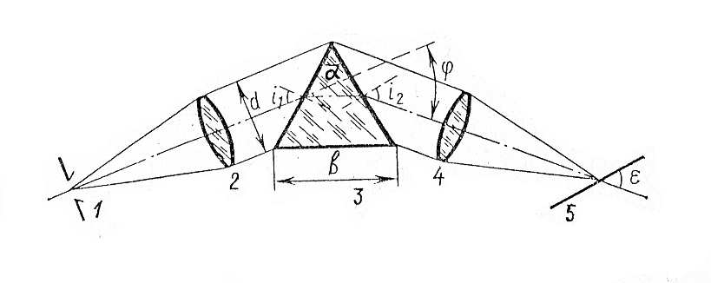
Спектроскоп или спектрограф имеют три основные части: коллиматор, состоящий из объектива 2 с фокусным расстоянием f₁ и щели 1, установленной в фокусе объектива; диспергирующую система 3, состоящую из одной или нескольких преломляющих призм; камера, состоящую из объектива 4 с фокусным расстоянием f₂ и фотопластинки 5, расположенной в фокальной плоскости объектива.

Slide 18
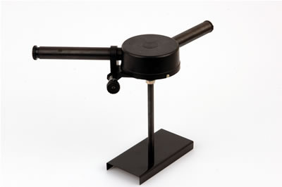
Виды спектроскопов
Школьный двухтрубный спектроскоп

Slide 19
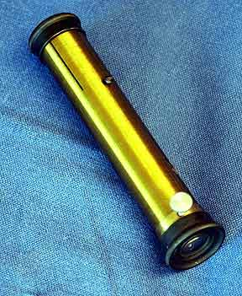

Slide 20
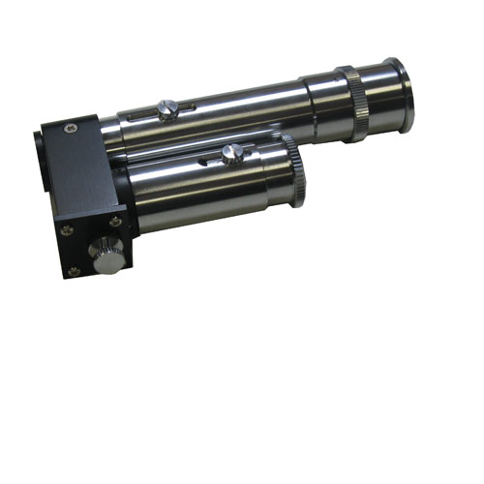

Slide 21
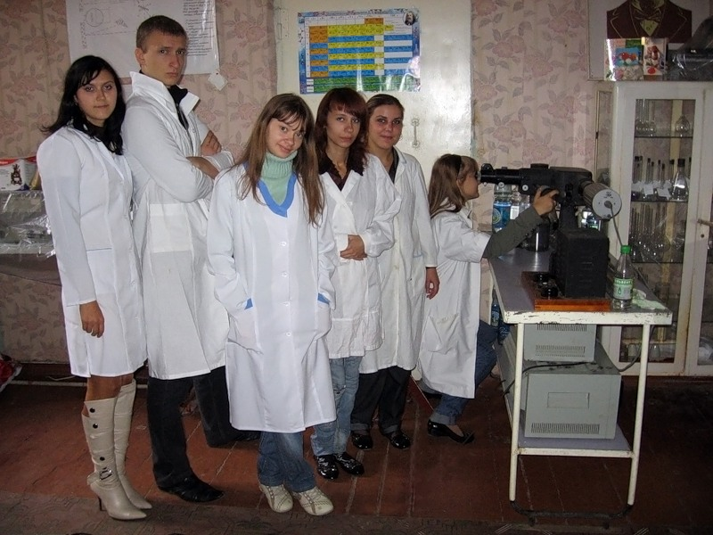

Slide 22
Анимация
«Работа спектроскопа»

